Slide 1
Νεώτερη και Σύγχρονη Ιστορία του Βιβλίου
Μάθημα 4^{ο}

Slide 2
“Reading Revolution” 18^{ου} αι. Rolf Engelsing
18^{ος} αιώνας
ΑΓΓΛΙΑ = βιομηχανική επανάσταση
ΓΑΛΛΙΑ = πολιτική επανάσταση
ΓΕΡΜΑΝΙΑ = αναγνωστική επανάσταση

Slide 3
“Reading Revolution” 18^{ου} αι. Rolf Engelsing
Από την εντατική στην εκτατική ανάγνωση
Αύξηση αριθμού αναγνωστών
Εξαιρετική αύξηση και διαφοροποίηση τίτλων
Κυριαρχία καθομιλουμένων γλωσσών
Νέα είδη στην αγορά: περιοδικά, μυθιστορήματα, γενικά έργα
Πρόσβαση σε οικονομικά ασθενέστερους αναγνώστες μέσω δανειστικών βιβλιοθηκών
Εμφάνιση αναγνωστικών εταιρειών
Der Bürger als Leser: Lesergeschichte in Deutschland 1500-1800 (1971)

Slide 4
Jürgen Habermas «Δημόσια σφαίρα»
Strukturwandel der Öffentlichkeit. Untersuchungen zu einer Kategorie der bürgerlichen Gesellschaft (1962)
Διεύρυνση παλαιότερων επίσημων και ανεπίσημων ομάδων συζήτησης & ανταλλαγής απόψεων. Ακαδημίες και Εταιρείες
18ος αι. → Δημιουργία χώρων διαλόγου
Πρόσβαση στη γνώση ευρύτερου κοινού
Ανάπτυξη Τύπου, ημερήσιου και περιοδικού
Δημιουργία συλλογών φυσικών αντικειμένων (Wunderkammern) που ανοίγουν στο κοινό (⇨ μουσεία)
Όμιλοι συζητήσεων σε πανεπιστήμια, λέσχες, Εταιρείες, μασονικές στοές, λογοτεχνικά σαλόνια
Οργάνωση διαλέξεων, συναυλιών, εκθέσεων τέχνης για το κοινό με εισιτήριο

Slide 5
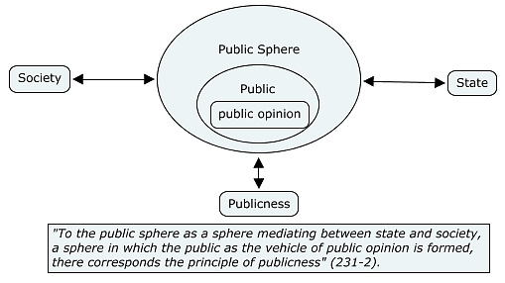

Slide 6
«Δημόσια σφαίρα»
Κυκλοφορία εντύπων πολιτικής, επιστημονικής, καλλιτεχνικής ενημέρωσης και κριτικής
Λογοτεχνικά περιοδικά μεγάλης κυκλοφορίας με δημοσίευση επιστολών αναγνωστών και συμμετοχή στον δημόσιο διάλογο
The Tatler, ιδρ. 1709
The Spectator, ιδρ. 1711

Slide 7
«Δημόσια σφαίρα»
Επιστημονικά περιοδικά
Philosophical Transactions (Λονδίνο, 1665)
Journal des Savants (Παρίσι, 1665)
Acta Eruditorum (Λειψία, 1682)
Nouvelles de la république des lettres (Άμστερνταμ, 1685)
Giornale de letterati (Ρώμη, 1668)
Εξειδικευμένα περιοδικά
Journal économique (1751)
Magasin des enfants (1756)
Pomona (1784)

Slide 8
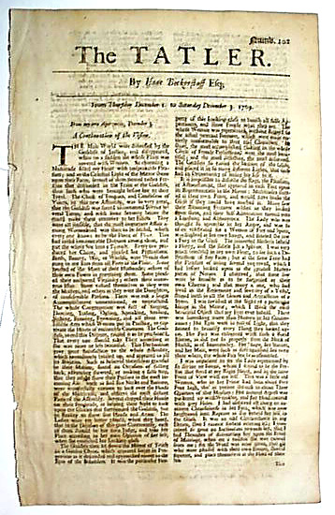
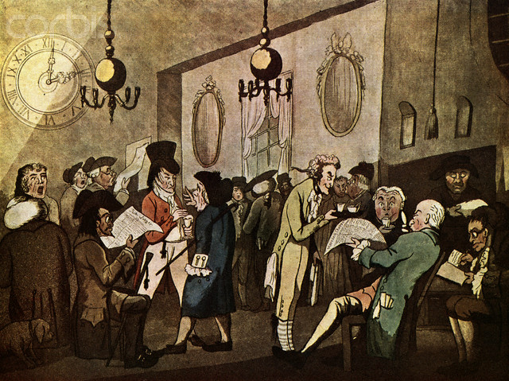
The Tatler
Ιδρ. 1709

Slide 9
«Δημόσια σφαίρα»
Οργάνωση ταχυδρομείων ⇨ τακτική διακίνηση συνδρομητικών εντύπων στην Ευρώπη (καφενεία)
Συλλογές και βιβλιοθήκες ανοικτές στο κοινό (1602, Bodleian, Οξφόρδη)
Άκαρπες προσπάθειες λογοκρισίας
Σαλόνια = χώροι ανάπτυξης και διάδοσης των φιλοσοφικών και πολιτικών ιδεών Διαφωτισμού

Slide 10
«Δημόσια σφαίρα»
Δημιουργία «κοινής γνώμης»
Γέννηση ενός αστικού κοινού που διέθετε μέρος του εισοδήματός του για καλλιτεχνικά έργα και έντυπα
Σταδιακή αποδέσμευση καλλιτέχνη από μαικήνα-ευγενή και αυλική εύνοια
Μεγαλύτερη ανεξαρτησία πνευματικής δημιουργίας, εμφάνιση «μεγάλων συγγραφέων» (Voltaire, Rousseau)

Slide 11
ΔΙΑΦΩΤΙΣΜΟΣ
Αυτονομία και απελευθέρωση ανθρώπινου πνεύματος: η «εποχή του ορθού λόγου»
Θρίαμβος του κριτικού πνεύματος, εναντίον κάθε αυθεντίας και δεσμών προκαταλήψεων (Εκκλησία)
Ο άνθρωπος γνωρίζει τη φύση με τις αισθήσεις του και τη μελετά με τη λογική του
Τελικός σκοπός, η ευτυχία του ανθρώπου
Υπεράσπιση φυσικών δικαιωμάτων: ελευθερία, ισονομία, οικουμενικότητα
Ενοποιητικό στοιχείο, η ιδέα της προόδου (Condorcet, 1795)

Slide 12
Βιβλίο & Διαφωτισμός
Διευρυμένο κοινό που παρακολουθεί παραγωγή και ενημερώνεται γρήγορα για νέες εκδόσεις
«Ορθός λόγος» (« la déesse Raison »)
Πρόοδος εκπαίδευσης από 17^{ο} αι.
1619, υποχρεωτική σε Σαξονία-Βαϊμάρη. Πρόνοια για εκτύπωση σχολικών βιβλίων
Σχολεία Ιησουϊτών
Ανάπτυξη Πανεπιστημίων (Λειψία, Göttingen)

Slide 13
Εγγραμματοσύνη
1701-1710 | 64 νέα περιοδικά σε γερμανικά κράτη
1741-1750 | 260
1781-1790 | 1.225
1700-1790 | 3.494 νέα περιοδικά συνολικά
1680 | 29% Γάλλων ανδρών γνωρίζει ανάγνωση | 14% γυναικών
1780 | 47% | 27%
1730 | 76% ανδρών υπογράφει συμβόλαιο γάμου σε Άμστερνταμ | 51% γυναικών
1780 | 85% ανδρών | 64% γυναικών

Slide 14
Συγγραφείς
Χειραφέτηση συγγραφέων
Διεκδίκηση αμοιβής ανάλογα με πωλήσεις
Επιθετική κλεψιτυπία, έντονος ανταγωνισμός εκδοτών σε διεθνή αγορά
Σκληρή διαπραγμάτευση με εκδότες
Σταδιακή συνειδητοποίηση ότι κείμενο ανήκει σε συγγραφέα του
Diderot, Lettre sur le commerce de la librairie (1763): κατά παραγγελία τυπογράφων Παρισιού

Slide 15
Claude Joseph Panckoucke 1736-1798
Πρότυπο του σύγχρονου εκδότη
Βιβλιοπώλης και επίσημος εκδότης του Βασιλικού Τυπογραφείου και της Βασιλικής Ακαδημίας Επιστημών
Εκδίδει Διαφωτιστές και μεγάλα έργα αναφοράς
Encyclopédie méthodique (210 τόμοι, 1782-1832): θεματική και όχι αλφαβητική
Grand Vocabulaire français contenant l'explication de chaque mot (30 τόμοι, 1767-74)
Ιδρύει δύο περιοδικά, τα Mercure de France και Moniteur Universel
Αποκτά τυπογραφείο λόγω δυσχερειών Επανάστασης: 27 πιεστήρια, 100 εργάτες (1794)

Slide 16
Τι διάβαζε το κοινό του Διαφωτισμού;
Συγκέντρωση ποσοτικών δεδομένων από ιδιωτικές βιβλιοθήκες, βιβλιοκρισίες και αιτήσεις εκδοτών προς τις υπηρεσίες λογοκρισίας
Προβληματική κατηγοριοποίηση βιβλίων 18^{ου} αι., ελλιπή στοιχεία
Fr. Furet: αύξηση επιστημονικών και μείωση θεολογικών τίτλων
«Παραδοσιακή» λογοτεχνία υπερτερεί έναντι «Φιλοσόφων»
Νόμιμες και λαθραίες εκδόσεις
Νόμιμες εκδόσεις, μονοπώλιο των τυπογράφων του Παρισιού (από 1666)
Συντηρητικές επιλογές για διαφύλαξη προνομίων και εξασφάλιση αγοράς
Συντεχνιακές εκδόσεις δεν μπορούν να ανταποκριθούν σε αυξημένη ζήτηση και αλλαγή προτιμήσεων κοινού
1777, νομοθεσία Necker προς όφελος συγγραφέων
Δικαιώματα συγγραφέων αέναα, δικαιώματα εκδοτών δεκαετή
Ανταγωνισμός τυπογράφων εκτός Γαλλίας (απαγορευμένα και κλεψίτυπα)
1791, 1793: Déclarations des droits du génie
Συγγραφέας καθίσταται κύριος των πνευματικών του δικαιωμάτων όσο ζει και οι κληρονόμοι του επί 10 χρόνια

Slide 17
Λογοκρισία στο Παλαιό Καθεστώς
Ανεκτικότητα λογοκρισίας
Permission tacite, permission simple, permission de la Police, tolérance…
Εκτύπωση έργων με πλαστά σήματα τυπογράφου και ψευδή τόπο έκδοσης και ανύπαρκτους εκδότες
Έργα Holbach, Spinoza, κλπ.
Jonathan Swift, Traité des dissensions entre nobles et le peuple, εκδ. Alethobathopseudopolis, chez Bold Truth, 1773
Κυκλοφορία καταλόγων απαγορευμένων έργων
Παράνομες εκδόσεις σε Ολλανδία και Ελβετία
Société Typographique de Neuchâtel
Carla Hesse, Publishing and Cultural Politics in Revolutionary Paris, 1789–1810, University of California Press, 1991

Slide 19
Λογοκρισία στην Πρώτη Αυτοκρατορία
1792, δημιουργία Γραφείου Πνευματικών Δραστηριοτήτων (Bureau d’ esprit public), επαναφορά λογοκρισίας
1810/11, νομιμοποίηση προληπτικής λογοκρισίας από 1^{η} Αυτοκρατορία
Δημιουργία ειδικής διεύθυνσης σε Υπουργείο Εσωτερικών
Περιορισμός αριθμού τυπογραφικών εργαστηρίων (υποχρεωτικό δίπλωμα)
Καταγραφή και επιτήρηση βιβλιοπωλών και πλανόδιων πωλητών
Έλεγχος εισαγωγών «ξένων βιβλίων»
Δημιουργία της Βιβλιογραφίας της Γαλλίας

Slide 20
Μορφή του βιβλίου
Κυρίαρχη τάση για σμίκρυνση μεγέθους τόμων ⇨
Μεγαλύτερη τυπογραφική πυκνότητα
Μικρότερο κόστος
Μεγαλύτερη χρηστικότητα
Εμφάνιση κερδοσκοπίας: έκδοση πρώτα σε μικρό σχήμα και στη συνέχεια σε μεγάλο για διεύρυνση κοινού
18^{ος} αι., θρίαμβος μικρών σχημάτων (8^{ο}, 12^{ο}, ενίοτε 16^{ο}, σπάνια 24^{ο})
! Δείκτης αύξησης και διεύρυνσης κοινού
Χαμηλά τιράζ (1000-1200 αντ.) / Ανταγωνισμός κλεψίτυπων

Slide 21
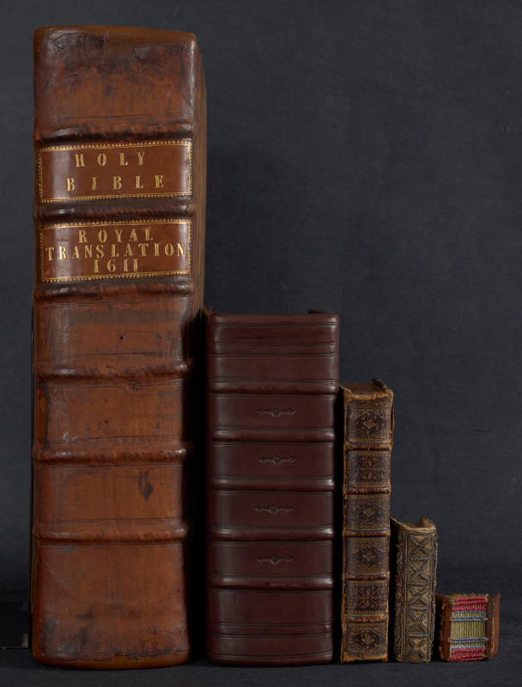
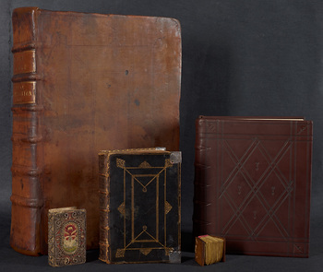

Slide 22
Διακίνηση βιβλίου
18ος αι.

Slide 23
Δομές διακίνησης
Βιβλιοπωλεία
Κλειστοί χώροι χωρίς προθήκες
Παράθυρο στον δρόμο
Ράφια και τραπέζια ως εκθετήρια
Σε μεγαλύτερες πόλεις, ειδικευμένα βιβλιοπωλεία σε παραγγελίες για ειδικό κοινό
Παλαιά βιβλία, μουσική, χαρακτικά, αντικείμενα τέχνης
Κύκλοι λογίων και φιλότεχνων γύρω από εμπόριο παλαιών βιβλίων

Slide 24
Δομές διακίνησης
Αναγνωστήρια (Cabinets de lecture)
Εμφανίζονται στα μέσα του 17^{ου} αι.
Προσφέρουν πρόσβαση σε βιβλία και περιοδικά έναντι συνδρομής
Συχνά αποτελούν παραρτήματα βιβλιοπωλείων που διακινούν απούλητα αντίτυπα
Ενοικίαση βιβλίων
Με τη μέρα ή και την ώρα, αν ένα έργο είναι πολύ δημοφιλές
Παραπήγματα
Πώληση βιβλίων σε πάγκους σε πολυσύχναστα σημεία των πόλεων και σε εμπορικές στοές (1770, Palais Royal)

Slide 25
ΓΑΛΛΙΑ
18^{ος} αι. = ο «Μεγάλος Αιώνας» του πλανόδιου εμπορίου βιβλίου
Αναγνώστες δεν έχουν την οικονομική δυνατότητα να στηρίξουν κανονικό βιβλιοπωλείο
Κοινό χαμηλής μόρφωσης που ενδιαφέρεται για ειδικά έντυπα
Θρησκευτικά βιβλία, πρακτικά εγχειρίδια, αλμανάκ, εικόνες, φτηνές εφημερίδες, κλπ.
Κυκλοφορία απαγορευμένων βιβλίων ή κλεψίτυπων

Slide 26
ΓΑΛΛΙΑ
Δομή πλανόδιου εμπορίου
Περιστασιακοί πλανόδιοι μικρέμποροι που δρουν σε περιορισμένο γεωγραφικό πλαίσιο όταν δεν υπάρχουν αγροτικές εργασίες (αλμανάκ, ημερολόγια)
Μεσάζοντες με δικά τους δίκτυα πωλητών
Πλανόδιοι πωλητές σε μόνιμη βάση (απαγορευμένα έργα)
Πλανόδιοι μεγαλέμποροι (γύρος Γαλλίας)
Μετά 1870, διάδοση σιδηροδρόμων και φθηνός περιοδικός Τύπος αλλάζουν τις συνθήκες εμπορίου

Slide 27
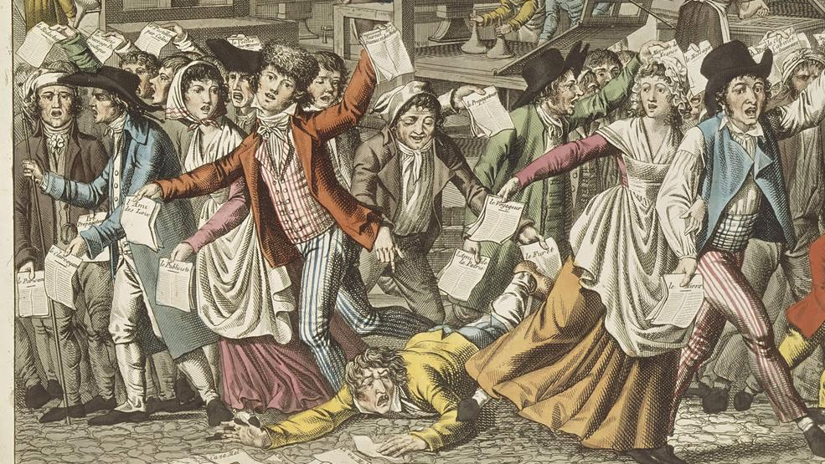
Γαλλική Επανάσταση - 1789
Κατάργηση Σωματείου Εκδοτών Παρισιού και απελευθέρωση επαγγέλματος (Μάρτιος 1791)
Εντυπωσιακή αύξηση εκδόσεων σε πλακέτες και ειδησεογραφικών εντύπων
Με κατάργηση παλαιών αδειών χάνουν την αξία τους οι εκδόσεις του Παλαιού Καθεστώτος και τα θρησκευτικά βιβλία
Απώλεια παραδοσιακών μεγάλων αγοραστών (ευγενείς, βιβλιοθήκες μονών)

Slide 28
Γαλλική Επανάσταση
Πολλαπλασιασμός χρεοκοπιών αλλά και νέων εκδοτών
Επιδίωξη απομάκρυνσης από πρότυπα Παλαιού Καθεστώτος
Χρήση λαϊκών εκφράσεων και γελοιογραφίας
Λεηλασία και καταστροφή βιβλιοθηκών ευγενών και μοναστηριών
1780 | 1789-90 | 1798
36 τυπογραφικά εργαστήρια σε Παρίσι | 47 | 220

Slide 29
Εθνική συγκρότηση ΓΑΛΛΙΑ
Αποδιοργάνωση παραδοσιακής αγοράς βιβλίου από Επανάσταση
Ανάγκη για διαφοροποίηση προϊόντος για προσέλκυση αναγνωστών
Ρόλος πολιτικού παράγοντα σε σύσταση εθνικής αγοράς του εντύπου
Πολίτης – εκλογέας – αναγνώστης
Ειδικά εκδοτικά προγράμματα προς ενδυνάμωση εθνικής ταυτότητας
Μεγάλες σειρές εθνικής λογοτεχνίας, λεξικά, εθνικές εγκυκλοπαίδειες

Slide 30
Εθνική ενοποίηση ΓΕΡΜΑΝΙΑ
Ενίσχυση διεθνών εκθέσεων βιβλίου
Μειονέκτημα της Φρανκφούρτης, η ισχυρή παρουσία της καθολικής λογοκρισίας
Στον τελευταίο κατάλογο του 1750 μόνο 72 τίτλοι ενώ η παραγωγή των γερμανικών κρατών ανέρχεται σε 1.350
Δυναμική άνοδος Λειψίας
Σε προτεσταντική Σαξονία, κέντρο Διαφωτισμού
Ανάπτυξη καταλόγων εκθέσεων Λειψίας
1755, 1.231 τίτλοι
1775, 2.025 τίτλοι
1795, 3.368 τίτλοι

Slide 31
ΓΕΡΜΑΝΙΑ
Πωλήσεις βιβλίων μέσω εμπορικών αντιπροσώπων
Buchmesse παύει να αποτελεί κέντρο προμήθειας βιβλίων
Οξύ πρόβλημα κλεψιτυπίας λόγω πολιτικού κατακερματισμού

Slide 32
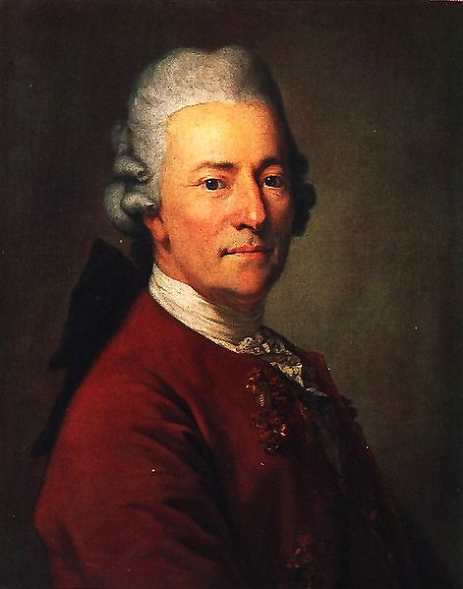
Philipp Erasmus Reich (1717-1787)
1732-1744, μαθητεία σε εκδόσεις Andreae & Hort Λειψίας
1744-1746, αναλαμβάνει κατάστημα Weidmann στη Στοκχόλμη
1746-1787, διευθυντής του Weidmannsche Verlagsbuchhandlung στη Λειψία

Slide 33
Philipp Erasmus Reich
Υπό τη διεύθυνσή του γίνεται ο μεγαλύτερος γερμανικός εκδοτικός οίκος του 18^{ου} αι.
Σύνδεση με νέους, άγνωστους ακόμα συγγραφείς, δημιουργία σχέσεων εμπιστοσύνης: “Verlag der Autoren”
Κύκλος έμπιστων συνεργατών, φιλία με Samuel Richardson
Μεταφορά έκθεσης βιβλίου από Φρανκφούρτη σε Λειψία
1759, αναλαμβάνει εκτύπωση καταλόγου έκθεσης
1765, ίδρυση «Γερμανικής Ένωσης Βιβλιοπωλών» (Buchhandlungsgesellschaft in Deutschland), με έδρα στη Λειψία, για έλεγχο κλεψιτυπίας
Αναμόρφωση και εκχρηματισμός βιβλιεμπορίου (Nettohandel)

Slide 34
“Nettohandel” ΓΕΡΜΑΝΙΑ
Μέχρι μέσα 17^{ου} αι., πληρωμές με ανταλλαγές τυπωμένων φύλλων ισόποσης αξίας
Ταύτιση τυπογράφου, βιβλιοπώλη και εκδότη
Από 1750, ανάθεση εκτύπωσης σε ειδικευμένους τυπογράφους
Νέα μέσα διακίνησης βιβλίου (Lesegesellschaften, Leihbibliotheken)
Αγορές τοις μετρητοίς σε ετήσια βάση με σημαντικές εκπτώσεις και κατάργηση δικαιώματος επιστροφής
Επικέντρωση σε πώληση, χονδρική και λιανική
Παραγωγή σε χώρες με χαμηλό μισθολογικό κόστος

Slide 35
Εθνική συγκρότηση ΓΕΡΜΑΝΙΑ
Απουσία πολιτικής ενότητας, κοινή γερμανική εκδοτική κίνηση αποτελεί κεντρικό στοιχείο εθνικής ταυτότητας
Θεμελίωση γερμανικού έθνους σε προϋπάρχον αναγνωστικό κοινό (σημασία πολιτισμικής ταυτότητας)
Αδελφοί Grimm (1812)
Οργάνωση επαγγελματιών εντύπου σε ενώσεις
Σύνδεση μεταρρύθμισης στο βιβλίο με αίτημα εκδημοκρατισμού κοινωνίας & ελευθερίας Τύπου

Slide 36
ΑΓΓΛΙΑ
1695, οριστική εκπνοή Licensing Act
Άδεια σε τυπογραφεία εκτός Λονδίνου (μέχρι 1700 ιδρύονται νέα σε Bristol, Plymouth, Shrewsbury, Exeter)
Αξιοποίηση υπαρχόντων δικτύων λιανικού εμπορίου και κυρίως δικτύου διανομής Τύπου
Αύξηση αριθμού πρακτορείων επαρχιακών εφημερίδων
Διαφήμιση νέων εκδόσεων σε εφημερίδες, παραγγελίες μέσω τοπικών πρακτόρων

Slide 37
ΑΓΓΛΙΑ
Ανοικτή πίστωση επαρχιακών λιανεμπόρων με βιβλιοπώλες Λονδίνου
Δημοσίευση καταλόγου νέων εκδόσεων σε The Gentleman’s Magazine
1773, A Complete Catalogue of Modern Books
1775-1800, εμφάνιση ειδικευμένου χονδρεμπορίου βιβλίων
John Pendred, The London and Country Printers, Booksellers, and Stationers Vade Mecum, 1785

Slide 38
ΑΓΓΛΙΑ
18^{ος} αι. = μοντέλο βιβλιοπώλη-εκδότη
Σταδιακή διαφοροποίηση ρόλων
James Lackington (1746-1815), “Temple of the Muses”
Διαμεσολαβεί μεταξύ εκδότη και αναγνώστη
Σε επαρχιακή αγορά, κυριαρχία Βίβλων, προσευχηταρίων και σχολικών εγχειριδίων. Δυνατότητα παραγγελίας τίτλων
Σταθερές τιμές βιβλίου, κόστος υψηλό σε σχέση με μισθούς
Πολλαπλασιασμός φθηνών εκδόσεων στα τέλη του αιώνα λόγω μεγαλύτερου ανταγωνισμού

Slide 39
Διάδοση ανάγνωσης
I suppose that more than four times the number of books are sold now than were sold twenty years since. The poorer sort of farmers, and even the poor country people in general, who before that period spent their winter evenings in related stories of witches, ghosts, hobgoblins, and c. now shorten the winter nights by hearing their sons and daughters read tales, romances, and c. and on entering their houses, you may see Tim Jones, Roderick Random, and other entertaining books stuck up on their bacon racks, and c. If John goes to town with a load of hay, he is charged to be sure not to forget to bring home "Peregrine Pickle's adventures“; and when Dolly is sent to market to sell her eggs, she is commissioned to purchase "The history of Pamela Andrews." In short, all ranks and degrees now READ. But most rapid increase of the sale of books has been since the termination of the late war.
James Lackington, βιβλιοπώλης (1792)

Slide 40
Δανειστικές βιβλιοθήκες
1661, Francis Kirkman εγκαινιάζει την πρώτη “Circulating Library”
Περίπου 1000 δανειστικές βιβλιοθήκες μέχρι τα τέλη του 18ου αι., ιδιαίτερα δημοφιλείς σε περιοχές παραθερισμού
Μαζικοί αγοραστές βιβλίων
1770, βιβλιοθήκες αγοράζουν 400 αντ. στα 1000
Εμφάνιση εκδοτών με ειδίκευση σε τίτλους για δανειστικές βιβλιοθήκες
1790, William Lane δημιουργεί “Minerva Press” (γοτθικό μυθιστόρημα τρόμου)

Slide 41
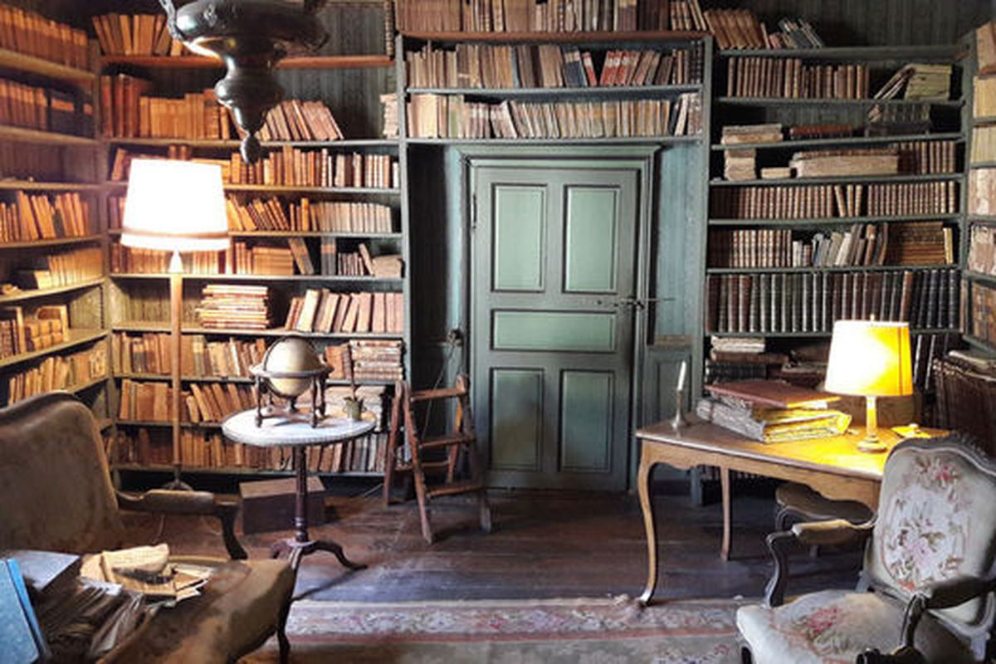
Ιδιωτική βιβλιοθήκη,
Bouillon, 18ος αιώνας

